Slide 1
„Heißa! Heimische Abiturienten im Überfluss! Wozu brauchen wir denn da Studierende aus dem Ausland?“ Herausforderungen fürs International Recruitment
Mathias Diederich
Goethe Universität Frankfurt

Slide 4
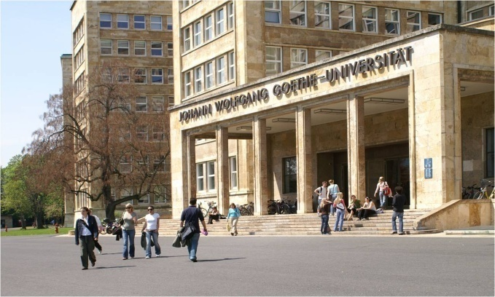
Doppelschock G8 und zu Guttenberg
1 Präferenzen des Studierendensekretariats
2 Präferenzen der Professoren
3 Präferenzen der Verwaltung
4 Finanzen
5 Hochschulpakt
Notes:
1 Schwierige Faelle – nein danke! Einfach nur Plätze nach Formalkriterien besetzen 2 Aufwendige Betreuung – nein danke! 3 Englisch oder Deutsch auf nichtmuttersprachl Niveau, nein danke! 4 Recruitment teuer 5 mehr Langzeitstudierende und Abbrecher unter den internationalen Studierenden!

Slide 5
Auswirkungen von G8 u. Aussetzen der Wehrpflicht

Slide 6
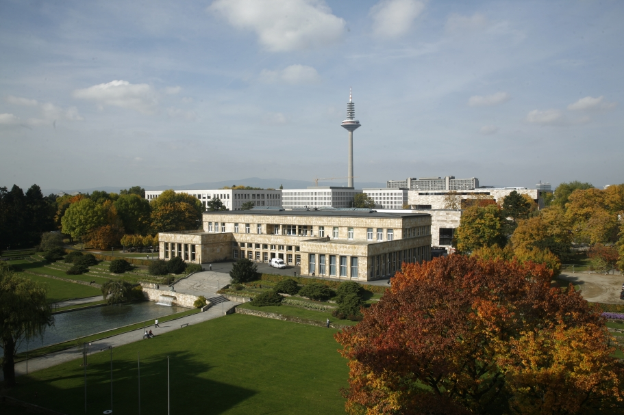
Gegenargumente I
1 Eigene Internationalisierungsstrategie
a) besonders für eine forschungsorientierte Uni
Forschung
Lehre
Studium
b) als Partner, um Kooperationen aufzubauen
2 Markengedanke
Notes:
1 wie sichtbar, wenn nicht durch internat. Studierende? Wie forschen, wenn nicht international? 2 Universität sichtbar machen

Slide 7
Gegenargumente II
3a) Geleistete Vorarbeit, 3b)Weg zum qualitativen Recruitment
4 Bundesweite Nachfrage nach IDA- Fortbildungen, Messen, Neko, GATE
5 Demografische Aspekte
6 Rückgang Abbrecherquote unter ausländ. Studierenden (besonders Afrika u. Asien)
7 Zunahme Deutschland = Wunschland
8 Zunahme Weiterempfehlungswunsch
Notes:
3a) Länderanalysen, Messen, Portalstudien, Interne Marktforschung, Alumniarbeit 3b) Messen mit entspr. Vorbereitung 4 Konkurrenz schläft aus gutem Grund nicht 5 sukzessiver Rückgang bis 2020; Lehrberufe nicht nachgefragt 6 DZHW Studie Heublein 7 8

Slide 8
Standortbestimmung
1 Ist-Stand Ausländerstudium
Ist-Stand Bewerberlage u. Interessentenlage
Auslastung der Fächer? / Sprachenfrage
4 Abgleich mit Internationalisierungskonzept
5 Aktuelle Perspektiven DAAD-Politik
6 Trends in internationaler Stud-Mobilität
7 Vergangene Messeauftritte
8 Verlagerung zum Forschungsmarketing?
Notes:
1 Zahlen, Betreuung, Diversifizierung der Nationalitäten 2 Tools 3 jetzt auf Englisch umstellen? 4 Kongruenzen 5 Wirksamkeitsmessung, neue ICs in Lateinamerika, Afrika 6 Verdoppelung innert 10 Jahren ; Statistikprobleme ; Wer passt zu uns? 7 Wirksamkeitsmessung 8 Prüfung des eigenen Potenzials; GU versteht sich als Forschungsuni

Slide 9
Heimarbeit
1 Verbesserung der Webseite
2 Verbesserung interner Kommunikation
3 Gewinnung von Alumni über Veranstaltungen, Vereine
4 Internationalisierung der Verwaltung
5 Online-Vorlesungsangebot u. englischsprachiges Angebot
6 Angebote der Karriereberatung für internat. Studierende
7 Länderanalyse (Problem: geringe Fallzahlen, statist. Ungenauigkeiten)
8 Portalauftritte und Messeangebot überprüfen
9 Verbesserung der Messevor- und nachbereitung
Notes:
2 Auslandsbeauftragte, Besuche in Fakultäten, 3 Alumni fuer Testimonials, 4 Englisch in Interviews (ERASMUS Staff Mobility) 5 Verborgene Schätze 6 Internationalisierung glaubwürdig machen, Intl. Firmen /Orgs 7 Je mehr Fächer, desto schwieriger 8 Austauch mit anderen Endabnehmern 9

Slide 10
Rolle des DAAD
1 Selbst in der Pflicht (Steigerung incomings)
2 Ausweitung der Serviceleistungen
3 Am Austausch interessiert (Vorbereitung Marketingkongress)
4 Günstige Angebote
5 Aufbau persönlicher Verbindungen durch Teilnahme an Messen, Fortbildungen etc.
6 Zu geringer Dateninput (Bildungsmarktanalysen)
Notes:
1 350.000 2 MINT-Messen? Generell mehr Messen mit Vorbereitung u. speziellem Zuschnitt 4

Slide 11
Literatur
Netzwerk Deutsch: Die deutsche Sprache in der Welt
Beyond the data – Influencing international student decision making; Hobsons EMEA, May 2014 www.hobsons.com/emea
http://www.britishcouncil.org/sites/britishcouncil.uk2/files/postgraduate_mobility_trends_2024-october-14.pdf
Notes:
Jay Knight: Transnational education in Germany

